Slide 1
06 熵

Slide 2
6－1 熵

Slide 3
一、为什么需要熵？
热力学第一定律反映能量之间的守恒关系，其数学表达式体现了各种能量之间的数量关系
但是，无论是克氏说法，还是开氏说法，都以“不可能……”这种否定的文字形式描述热过程进行的方向、条件和限制，总显得不那么直接。
热力学第二定律有没有相应的数学表达式？如果有，在数学表达式中，又是通过哪个或哪些物理量来判断过程的方向性呢？
仅通过一个物理量——熵，就能够表示热力学第二定律并判断过程的方向

Slide 4
二、状态参数熵的导出
热力学第二定律有各种表述方式，熵的导出也有各种方法。
下面将从循环出发，利用卡诺定理和热力学第二定律来导出熵。

Slide 5
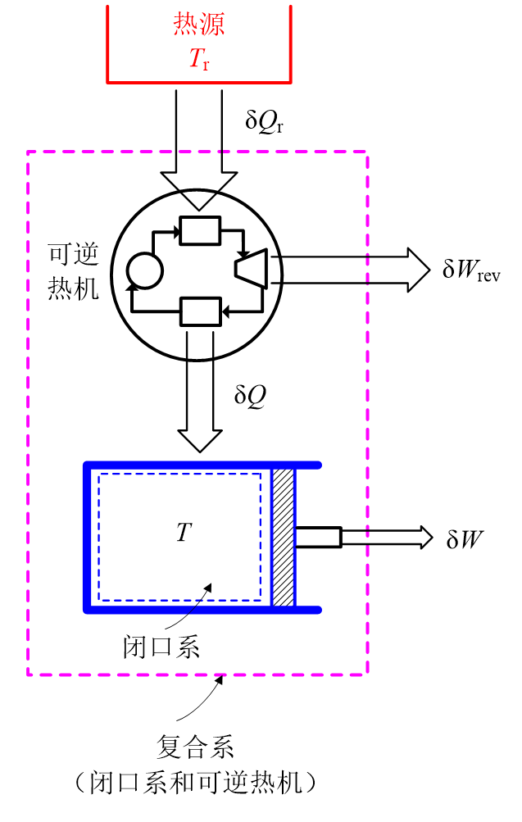
闭口系任意微元过程，从外界吸热δQ ，对外界作功δW ，系统在吸热 δQ时的温度为T。
假设δQ由温度为T_{r}的恒温热源所提供。当闭口系与热源温度不同时，若两者间直接传热，则存在有限温差传热引起的不可逆性。
为确保可逆，放置一个可逆热机，从热源吸热δQ_{r}，作功δW_{rev}后，将余下的热量放给系统。
下标：“r”表示热源reservoir，“rev”表示可逆过程reversible

Slide 6
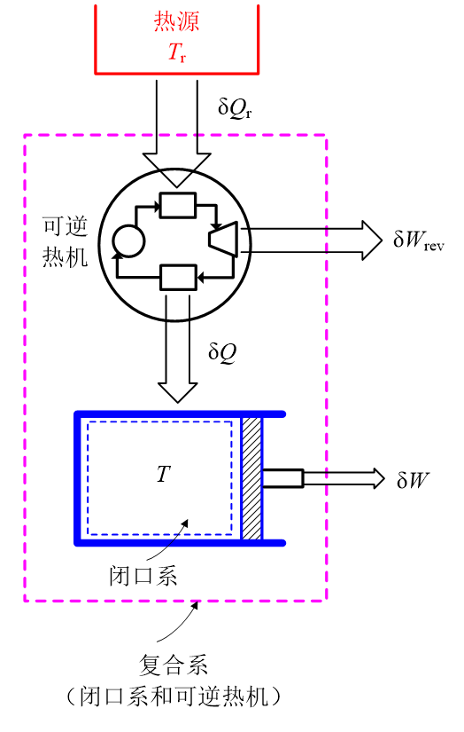

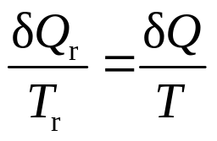



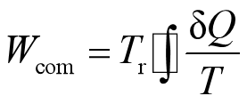
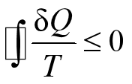

复合系（虚线框内）能量守恒
可逆循环
让闭口系完成某封闭循环，同时可逆循环装置也完成若干个循环
克劳修斯不等式
大于0意味着实现第二类永动机

Slide 7
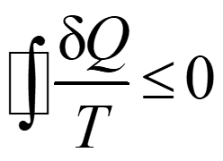
在上面的论述中，并未对闭口系的热力过程提出任何限制，因此克劳修斯不等式适用于闭口系的任意循环
该式表明：闭口系经历任何循环时，将组成循环的每个微元过程中的δQ/T相加总是小于等于0的
需要注意：闭口系在经历整个循环时，其温度T是可以变化的；闭口系既可以吸热，也可以放热，即δQ可正可负

Slide 8
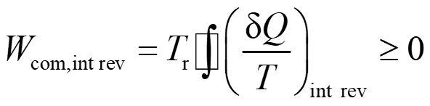
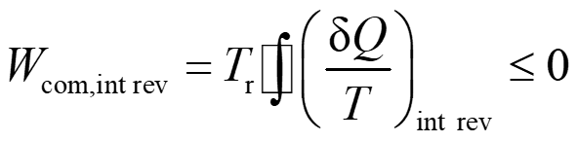
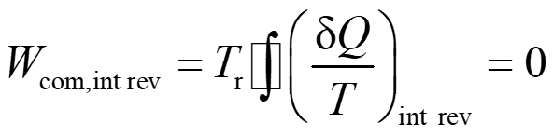
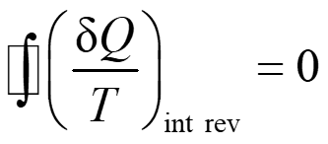
若闭口系内不存在任何不可逆因素，则复合系经历内可逆过程。令复合系反向运行，则反向运行过程中热量和功量的数量不变但方向相反，有
前已得到
唯一的可能性
internally reversible
即

Slide 9
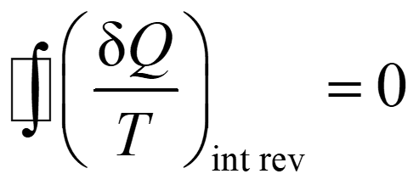
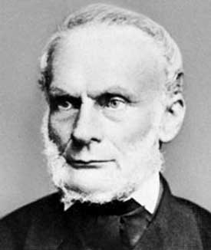
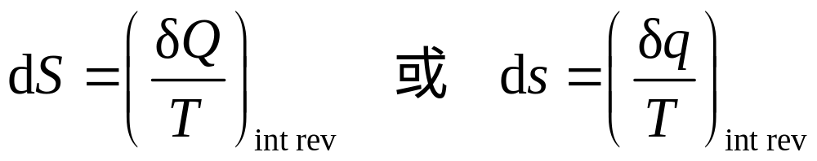
任意工质经历一内可逆循环，其克劳修斯积分为零
根据数学知识，若某函数的环路积分为0，则该函数必定是为某个状态函数的全微分
1865年，克劳修斯定义这个状态参数为熵（entropy)
（1822-1888）

Slide 10
提醒注意：由于完全可逆的过程一定是内可逆过程，因此以上两式对完全可逆的过程也适用。

Slide 11
三、有关熵的一些说明
1、广延量和强度量
熵是广延量，具有可加性，其单位为J/K
1kg物质具有的熵称为比熵，用符号s表示，单位为J/(kg∙K)
比熵是强度量，不具有可加性

Slide 12
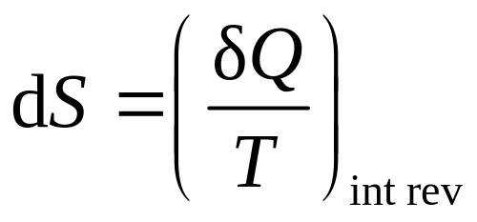
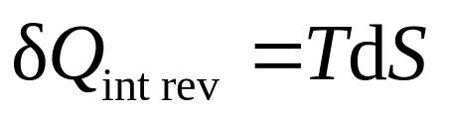
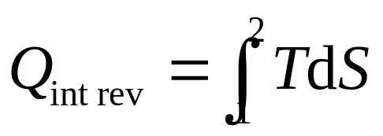
三、有关熵的一些说明（续）
2、涉及熵的状态图

Slide 13
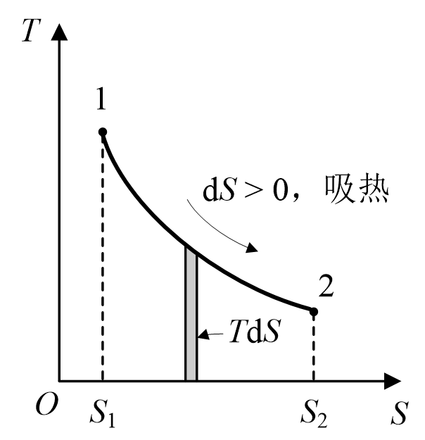
经常和p-V图配套使用
利用T-S图，可以表示出内可逆过程中系统与外界交换热量的大小，它等于过程线下方曲边梯形的面积
还可利用T-S图判断热量传递的方向。若过程中dS>0，则系统吸热；若dS<0 ，则系统放热

Slide 14
提醒注意：只有系统经历内可逆（或完全可逆）的过程，才能用图中面积表示过程中系统与外界交换的热量。对于非内可逆过程，过程线下方的曲边梯形面积没有物理含义。

Slide 15
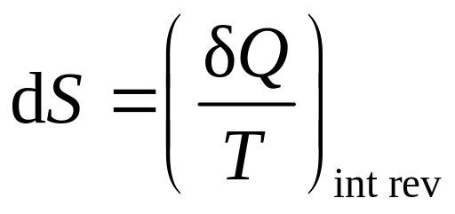
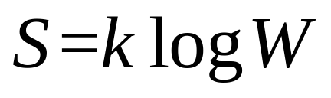
三、有关熵的一些说明（续）
3、熵是什么？……！？……
(1)无法感知，无法直接测量
(2)形式上与其他状态参数的定义有所不同
玻尔兹曼提出熵的微观表达式
熵是无序度的量度、丢失的信息、不确定度等

Slide 16
6－2 热力学第二定律的数学表达式

Slide 17
在定义了状态参数熵之后，就可以用数学表达式来表示热力学第二定律了。它可分为四种形式，本节介绍三种，第四种（熵平衡方程）放在6-4节介绍。

Slide 18
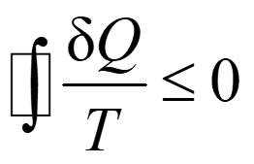
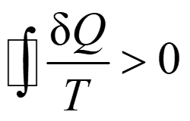
第一种：循环过程的热力学第二定律数学表达式
内不可逆“<”
内可逆“=”
循环无法实现
此式为循环过程能否实现的一般性判据
δQ的正负号以循环中的工质（而非热源）作为主体来确定，工质吸热为正，放热为负

Slide 19
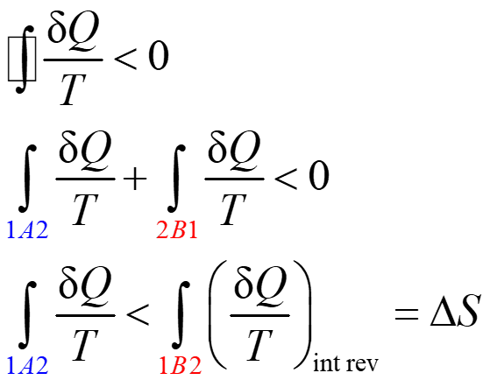
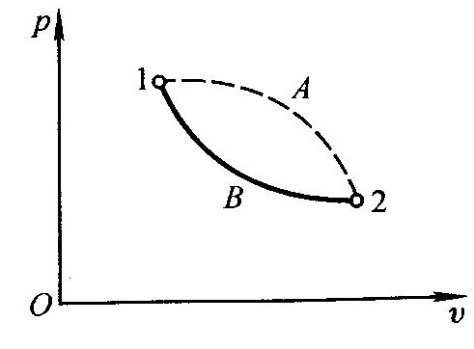
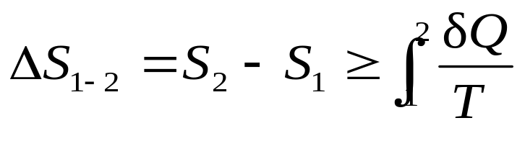
第二种：任意过程的热力学第二定律数学表达式
对于图中不可逆循环1A2B1(其中1A2不可逆，1B2可逆)：
“＝” 对应于可逆过程
“＞” 对应于不可逆过程
此式为任意过程能否进行的一般性判据

Slide 20

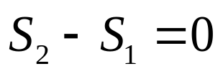
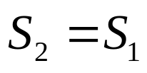
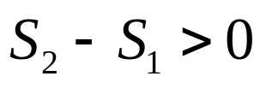
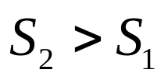
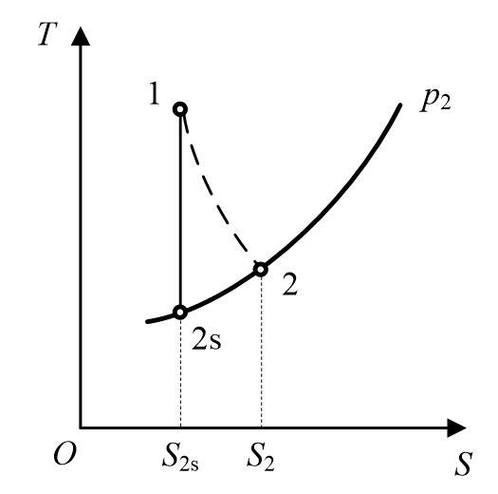
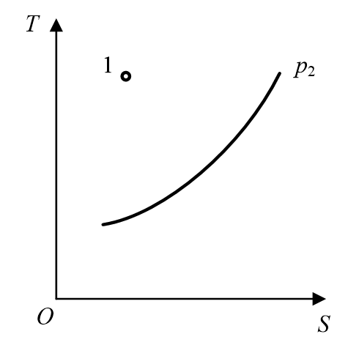
对于可逆绝热过程
对于不可逆绝热过程
练习：系统分别经可逆和不可逆绝热过程到达p₂

Slide 21
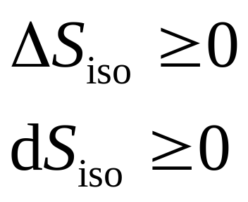
第三种：孤立系熵增原理
“＝”对应于可逆过程
“＞”对应于不可逆过程
孤立系内部发生不可逆变化时，孤立系的熵增大，极限情况时（可逆），熵保持不变。使孤立系统总熵减小的过程是不可能发生的。这一结论称为孤立系的熵增原理。

Slide 22
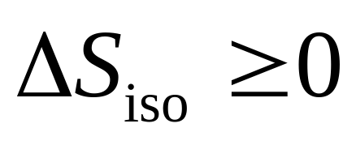
由于任何系统总是能够与和它有质量交换和能量交换的外界一起归入一个孤立系统，所以上式也是热力学第二定律数学表达式的一种，可作为过程能否进行的一般性判据。

Slide 23
需要强调：熵增原理只适用于孤立系。
对于非孤立系，或者孤立系中的某个子系统，它们在热力过程中的熵可能增大，可能减小，也可能不变。

Slide 24
6－3 熵变的计算

Slide 25
一、绝对熵和相对熵
系统的熵有绝对熵和相对熵之分
根据热力学第三定律，在绝对零度（0K）时，凝聚物体的熵等于零。以绝对零度为参考点（起点）的熵称为绝对熵
对于有化学反应的系统，物质的结构和成分会发生变化，因此若要计算反应前后熵的变化，则需要分别计算反应前后物质的绝对熵

Slide 26
对于无化学反应发生的简单可压缩系统，过程中熵的变化可采用相对熵，即人为选定任何状态作参考点（称为基准状态），规定系统处于该基准状态时的熵值为0，由此得出的熵值称为相对熵
基准状态可以有多种选择，选择不同，系统相对熵的数值也不同，但是熵变值是相同的，它与基准状态的选择无关
对于水和水蒸气，通常取三相点时液态水的熵为零

Slide 27
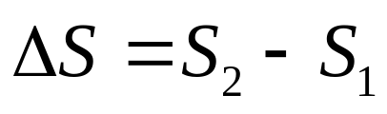
二、熵变的计算方法
方法一：查表法
通过物质的热力性质图或表直接查取S₁和S₂ ，利用 计算获得熵变
S₁和S₂可以是绝对熵，也可以是相对熵，只要两者的基准点选的一致就可以

Slide 28
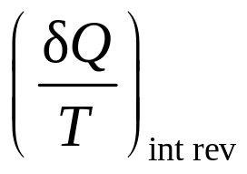
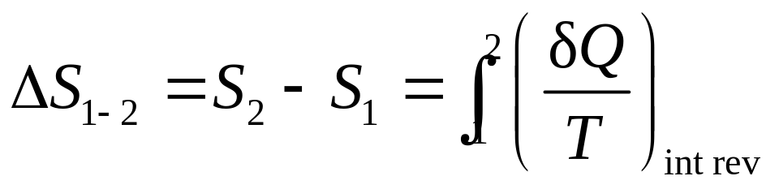
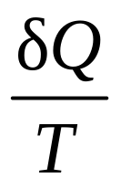
方法二：对 积分得到熵变
直接积分求熵变的注意事项：
过程只有满足“内可逆”，才能用 的积分来求熵变

Slide 29
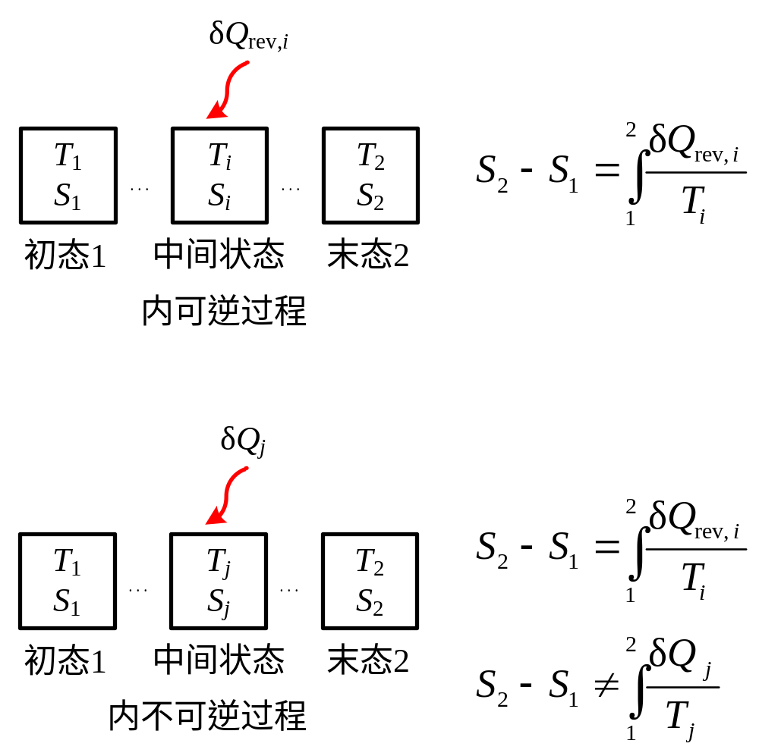
举例说明

Slide 30
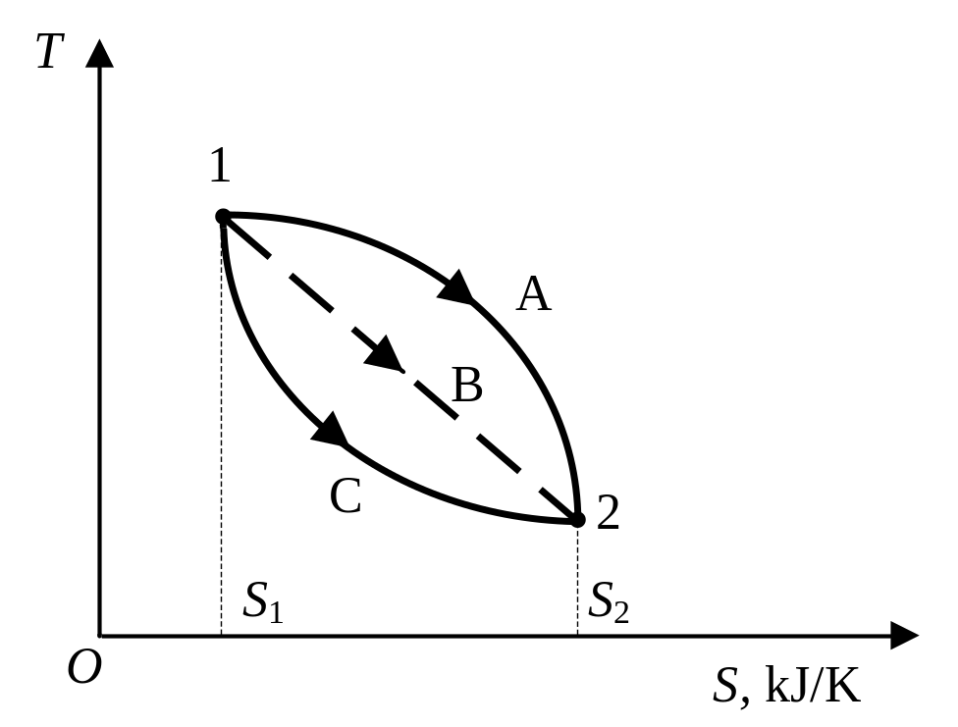
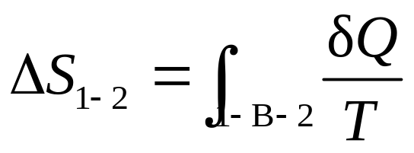
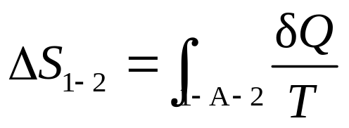
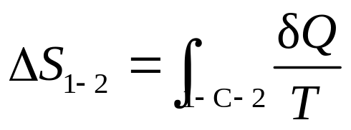
对于内不可逆过程，如何求过程中系统的熵变？
若想求1-B-2过程的熵变
不能用了！
怎么办？
改求1-A-2或1-C-2过程的熵变（需要假想）
哪个方便就用哪个
或

Slide 31
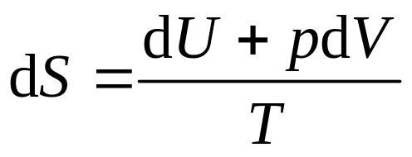
方法三：对 积分得到熵变
此式是如何得到的？下面进行说明

Slide 32
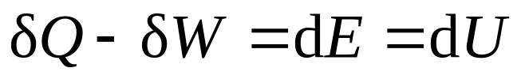
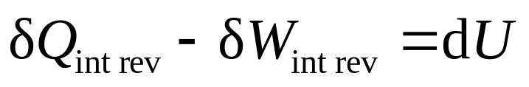
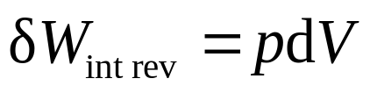
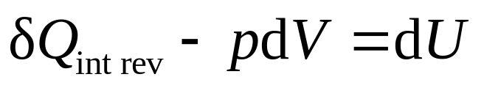
考虑一个静止的闭口简单可压缩系统
假设该系统经历某内可逆过程，则有
对于简单可压缩系统，在内可逆过程与外界交换的功量形式只有体积变化功，因此
代入上式，得
代入熵的定义式

Slide 33
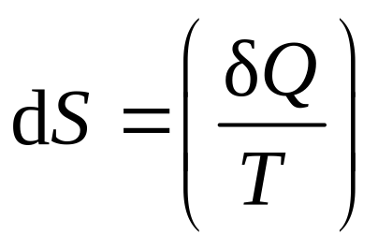
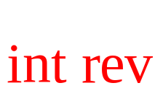

熵的定义式
用过程量来定义状态量
求不可逆熵变要假想可逆过程
简单可压缩系统状态参数熵的微分关系式
用状态量的组合来定义状态量
求熵变不需要假想可逆过程
由于该式概念清晰，计算便捷，在有些教材中，也将它作为简单可压缩系统熵的定义式（例如，严家騄. 工程热力学. 第五版. 北京:高等教育出版社, 2015: 11）

Slide 34
三、常见系统的熵变
1、理想气体
2、固体或液体
3、热源和冷源
4、相变系统
5、孤立系统

Slide 35

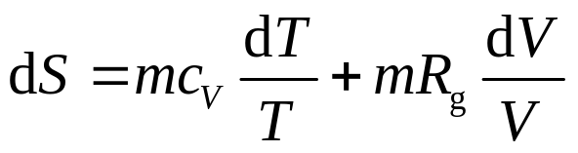
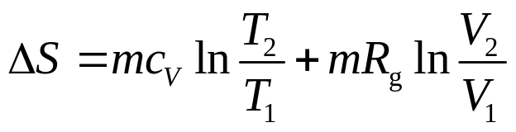





1、理想气体
2、固体或液体

Slide 36



3、（恒温）热源或冷源的熵变
热源（或冷源）在放出（或吸收）热量后内部能够很快地达到平衡以保持内部的温度始终不变且处处相同，此为准平衡过程，其内部不存在有限温差传热导致的耗散效应和其它耗散效应
恒温热源（或冷源）在提供（或吸收）热量时为内可逆过程。
直接利用

Slide 37

4、相变过程系统的熵变
在相变过程中，系统的温度T保持不变
发生相变的系统可视为恒温热源或冷源
直接利用
r——相变潜热，是单位质量的系统在整个相变过程中吸收（或放出）的总热量，单位J/kg或kJ/kg

Slide 38

5、孤立系的熵变

Slide 39
6－4 熵平衡方程

Slide 40




能量收支情况
水得到热量 73kJ
铅放出热量 73kJ
满足能量守恒定律
能量收支情况
水放出热量 73kJ
铅得到热量 73kJ
也满足能量守恒定律
这说明能量守恒定律在判断过程能否实现时“失效”了!

Slide 41

如何判断一个热力学过程能不能实现？
守恒的量（能量）在判断过程能否实现时“失效”了！
去找不守恒的物理量！
熵
在1865年终于找到了
用熵平衡方程判断过程能否实现
Rudolff Clausius(1822-1888)

Slide 42
一、熵平衡方程一般形式
系统熵的变化=
进入系统的熵量 - 离开系统的熵量 + 熵产
此项体现不守恒！
下面分别介绍各项的具体表达式

Slide 43





1、系统熵的变化（简称熵变）
此项的计算已在6-3节讨论过，“对号入座”即可
所研究的系统
理想气体
固体或液体
恒温热源或冷源
相变系统

Slide 44

2、进入和离开系统的熵
能量有几种方式进入或离开系统？
传热、作功、质量携带
熵量是不是也通过这三种方式进入或离开系统呢？

Slide 45

（1）伴随热量传递而传递的熵量——热熵流
（Entropy Transfer by Heat Transfer）
系统与外界交换的热量
系统边界处的温度（这里的“边界处” 是指发生了热量交换的那部分边界）
若系统处于平衡状态，则系统边界处的温度就是系统整体的温度

Slide 46


若系统与外界交换热量Q的过程中，T始终不变，则

Slide 47
由于T总是大于0，所以热熵流与热流的方向一致
系统吸热时，S_{f,Q}为正，此时熵量伴随着热量进入系统；
系统放热时，S_{f,Q}为负，此时熵量伴随着热量离开系统；
系统绝热时，S_{f,Q}为0

Slide 48


（2）伴随功量传递而传递的熵量
（Entropy Transfer by Work Transfer）
伴随功量传递没有熵量的传递
-蓝线以下为扩展内容-
无论是传递5J的热量或是传递5J的功量都会使系统的能量变化5J。
因此从能量“数量”的等价性来讲，不需要区分热量和功
似乎可写为更简单的形式
为什么要分开表示呢？
传递5 J的热量和传递5J的功量对系统熵的变化所起的作用却不相同：前者伴有熵的传递，后者不会。热量和功量属性的不同（本质上说是“品位”或“质量”的不同）

Slide 49



（3）伴随质量传递而传递的熵量——质熵流
（Entropy Transfer by Mass Transfer）
对于闭口系，无此项

Slide 50





进入和离开系统的熵量小结
对于闭口系
对于开口系

Slide 51
3、熵产
系统熵的变化=
进入系统的熵量 - 离开系统的熵量 + 熵产
熵产由方程中其它项相减得到

Slide 52
如何用熵平衡方程判断过程能否实现?
可正、可负或为0，取决于系统的状态变化
系统熵的变化=
进入系统的熵量 - 离开系统的熵量 + 熵产
总是大于等于0
热熵流+质熵流
热熵流：可正可负或为0，取决于吸热/放热/绝热
质熵流：可正可负或为0，取决于质量流入/流出

Slide 53
如何用熵平衡方程判断过程能否实现?
S_{g}＜0，过程不能实现 ☹
S_{g}≥0，过程可以实现 ☺
热力学第二定律的第四种数学表达式

Slide 54




系统内部的任何不可逆因素，如摩擦、混合、有限温差的传热、自由膨胀等均会引起系统熵的增加。由不可逆性因素引起的熵的增加用熵产来量度。

Slide 55
当过程可逆时，熵产为0，此时的熵平衡方程蜕化为熵守恒方程
系统熵的变化 = 进入系统的熵量 - 离开系统的熵量
此式与
系统总能的变化 = 进入系统的能量 - 离开系统的能量
形式一致
这说明，能量在任何过程中都是守恒的，而熵只在可逆过程中守恒

Slide 56

对于孤立系
系统熵的变化=
进入系统的熵量 - 离开系统的熵量 + 熵产
孤立系熵增原理

Slide 57


系统熵的变化=进入系统的熵量 - 离开系统的熵量 + 熵产S_{g,in}
方程中的S_{g}表示由系统内不可逆因素引起的内部熵产
一个热力过程的内部熵产为0，并不代表过程是完全可逆的，它可能存在着由外不可逆性引起的外部熵产
热源和系统之间的有限温差传热引起外部熵产
如何获得描述外不可逆性的外部熵产？

Slide 58



为了获得某热力过程的总熵产（包括内部和外部熵产），可将熵平衡方程用于扩展系统（extended system）——包括热力系统本身以及与该热力系有相互作用的部分外界。
目的：把外部的不可逆性包括在扩展系统之中。
或者

Slide 59



二、闭口系的熵平衡方程
微分形式

Slide 60

系统吸热，热量为正，热熵流为正；
系统放热，热量为负，热熵流为负

Slide 61


熵平衡方程
与热力学第二定律的数学表达式
是一致的，后者不等号两边相减，并将差值表示为熵产，即可得前者

Slide 62
熵增和熵产是两个不同的概念，不可混淆
1、熵增意味着S₂>S₁，熵产意味着S_{g}>0
2、任意系统的任意过程，均有S_{g}>0，但不一定有S₂>S₁
3、当系统的初态和终态给定时，S₂-S₁为定值，与具体过程无关；但S_{g}的值可以任意，与具体过程相关。例如，系统经历一循环过程， S₂-S₁ =0 ，但S_{g}可以为大于0的任意值，且不可逆性越大，S_{g}越大。

Slide 63






能量收支情况
水放出热量 73kJ
铅得到热量 73kJ
满足能量守恒定律
能量守恒定律在判断过程能否实现时“失效”了，一些复杂问题光凭经验也无法判断，怎么办？
用熵平衡方程来判断！ 看S_{g} ≥ 0?
以水和铅块整体作为研究对象，列熵平衡方程：

Slide 64


能量收支情况
水得到热量 73kJ
铅放出热量 73kJ
满足能量守恒定律
过程可以实现！

Slide 65



三、开口系的熵平衡方程
一般形式

Slide 66


微分形式
单位时间

Slide 67


稳定流动（燃气轮机、压气机、喷管、扩压管、换热器等） ：

Slide 68



只有单股流体进、出的稳定流动开口系统
考虑单位质量的流动工质

Slide 69



单股流绝热稳定流动过程
若流动过程可逆

Slide 70
6－5 熵分析举例

Slide 71

例1：墙壁内的熵产
某天室外的温度为0 ℃，而室内温度保持在27 ℃。单位时间内通过房子的砖墙从室内传向室外的热量为1035 J。墙壁的内表面（室内一侧）和外表面（室外一侧）温度分别保持在20 ℃和5 ℃。求单位时间墙壁内部的熵产以及传热过程引起的总熵产。
假设此过程为稳态传热过程，墙壁任意点的状态不随时间变化；砖墙高6米，长5米，厚度为30厘米，视为一维导热过程。

Slide 72






1035 J
（1）求单位时间墙壁内部的熵产
由于与外界无质量交换，研究系统为闭口系。由于为稳态传热过程，墙壁的熵不变。热量从墙壁内表面流入，再从墙壁外表面流出。

Slide 73






传热过程引起的总熵产
扩展
墙壁两侧空气层内的熵产

Slide 74

例2：非准静态膨胀
气缸内充以空气，活塞及负载重195 kg，缸壁充分导热，取走100 kg负载，不计活塞和气缸壁之间的摩擦，空气视为理想气体。大气环境压力p_{b}=105Pa，温度T₀=300K。求过程的熵产。

Slide 75

突然取走100 kg负载，气体失去平衡，最终建立新的平衡；
在这之间，气体经历一非平衡等温过程；
取缸内气体为研究系统，由于不计活塞和气缸壁之间的摩擦，且气体与大气环境温度始终相同（不存在有限温差传热引起的不可逆性），因此该过程是内不可逆而外可逆的；
内不可逆性由非准静态膨胀引起。

Slide 76






以气缸内气体为研究系统，气体的熵变为

Slide 77





Slide 78



定温过程
非准静态过程，不能用式pdV来求气体的体积变化功，而需要用外部参数进行计算
伴随热量而传递的熵量：

Slide 79


定温过程

Slide 80

以理想气体为研究对象的熵量传递和熵变示意图

Slide 81

例3：气体压缩过程
单位质量的气体在气缸中被压缩，其熵和热力学能的变化分别为-0.298 kJ/ K和45 kJ，外界对气体作功165 kJ。过程中气体只与环境大气交换热量，环境温度为300 K，问该过程是否能够实现？

Slide 82


若以气缸内气体为研究系统
负号表示气体向环境放热
-0.298 kJ/ K
过程能否实现取决于过程的熵产是否大于0。如果将气缸中的气体作为研究系统，由于题目中气体的温度和温度变化情况未知，则无法求解伴随热量而传递的熵量
需要选取扩展系为研究系统，有两种选取方法

Slide 83








更简单，因为不用计算热源熵变

Slide 84



例4：节流过程（开口系）
7 MPa，450℃的理想气体稳定地流经节流阀，压力降为3 MPa。求单位质量的流体流经节流阀引起的熵产 。已知气体
取虚线内为开口系

Slide 85




质量守恒
稳定流动
不计热量交换
s₁和s₂：从1-1截面流入系统的比熵和从2-2截面流出系统的比熵

Slide 86


s₁和s₂的大小可以通过查气体状态参数表获得，例如水蒸气热力性质表。
对于理想气体，焓仅为温度的函数（详见4-3节），根据能量守恒关系式，节流过程流体的焓不变，因此气体在1-1截面和2-2截面的温度相等。

Slide 87



例5：热转换为功
热力学第二定律告诉我们，热机必须工作在两个温度不同的热源之间才能实现热能转化为功。如何通过数学表达式对此进行解释呢？
从单一热源取热而做功的热机。选取虚线框中的扩展系统为研究对象，工质的熵平衡方程：
工质完成循环，熵变为0
说明单一热源取热而做功的热机是无法实现

Slide 88






热机进行可逆循环时：
根据卡诺定理，有
热机进行不可逆循环时，效率低于卡诺效率：
说明工作在两个温度不同的热源之间的热机是可以实现的

Slide 89

例6：熵产的比较
一个垂直放置的气缸、活塞装置内装有2 kg气体，初始温度为300 K。活塞具有一定的重量，使气缸内气体的压力维持在0.2 MPa。现通过以下三种方式使气体的温度升高至350 K：（1）仅从外部热源吸热，热源温度400 K；（2）仅通过气缸内的电加热器加热；（3）仅通过轴输入搅拌功。计算每种方式输入的能量，并比较各种方式的熵产。

Slide 90



每种方式输入的能量
（1）仅从外部热源吸热

Slide 91



（2）仅通过气缸内的电加热器加热
负号表示外界输入电功

Slide 92



（3）仅通过轴输入搅拌功
无论是何种方式，外界输入的能量均等于气体焓的增加。
但每种方式输入的能量形式不同。第一种方式输入100.4 kJ的热量，第二和第三种方式分别输入100.4kJ的电功和机械功。
负号表示外界输入搅拌功

Slide 93

每种方式下气体的熵变
在三种方式下，气缸内气体的状态变化情况相同，都是在定压条件下温度从300 K上升至350 K，因此气体的熵变均为
三种方式虽然输入的能量相同，气体的熵变也相同，
但熵产却不同

Slide 94



每种方式的熵产
（1）仅从外部热源吸热
热源温度恒定，有

Slide 95


（2）仅通过气缸内的电加热器加热
（3）仅通过轴输入搅拌功

Slide 96


（1）仅从外部热源吸热
（2）仅通过气缸内的电加热器加热
（3）仅通过轴输入搅拌功
在传热方式下，增加外部热源和气体的温差，将使熵产随之增加。
但是，根据熵平衡方程，无论如何增加外部热源和气体的温差，传热方式引起的熵产总是小于输入轴功或电功方式引起的熵产。
因此，仅从熵产的角度看，传热方式更好。在达到同样目标的前提下，尽量选择传热而非作功方式。

Slide 97

可借助熵平衡方程分析产生上述结果的原因。将熵产表示为
右边第一项熵变项：在三种方式下是相同的（因气体的初、终状态相同）
右边第二项热熵流项：在传热方式下恒大于0（且外部热源温度Tr越大，此项越小；在输入轴功或电功方式下恒等于0
因而，总是有传热方式引起的熵产小于输入轴功或电功方式引起的熵产

